Slide 1
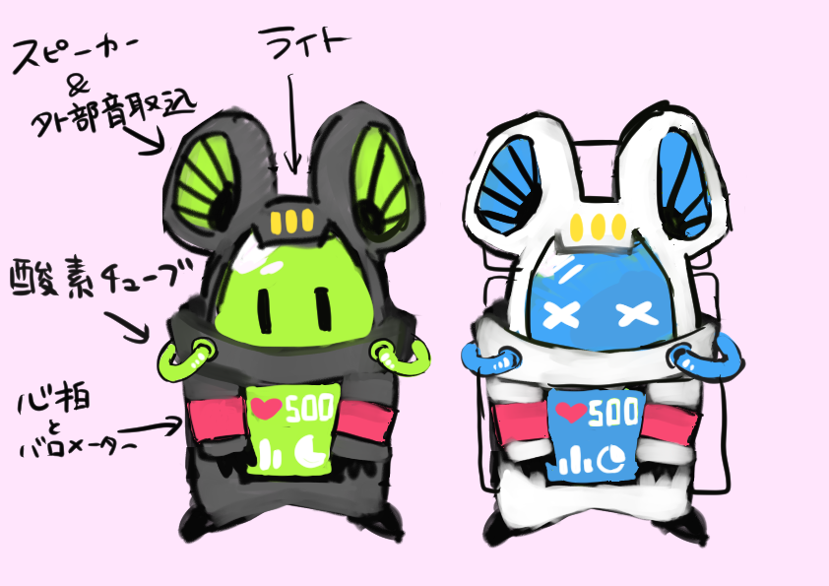
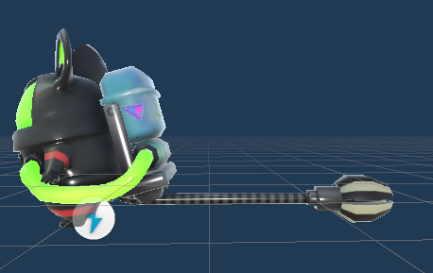
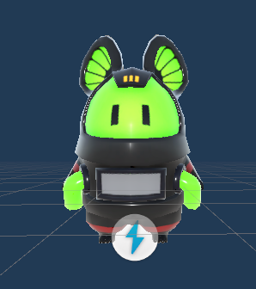
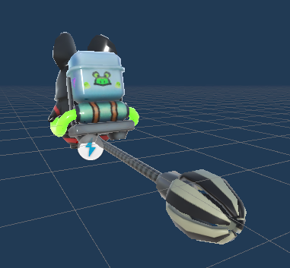
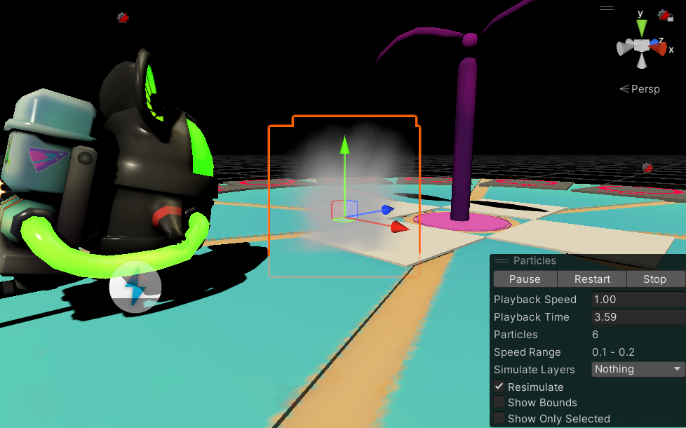
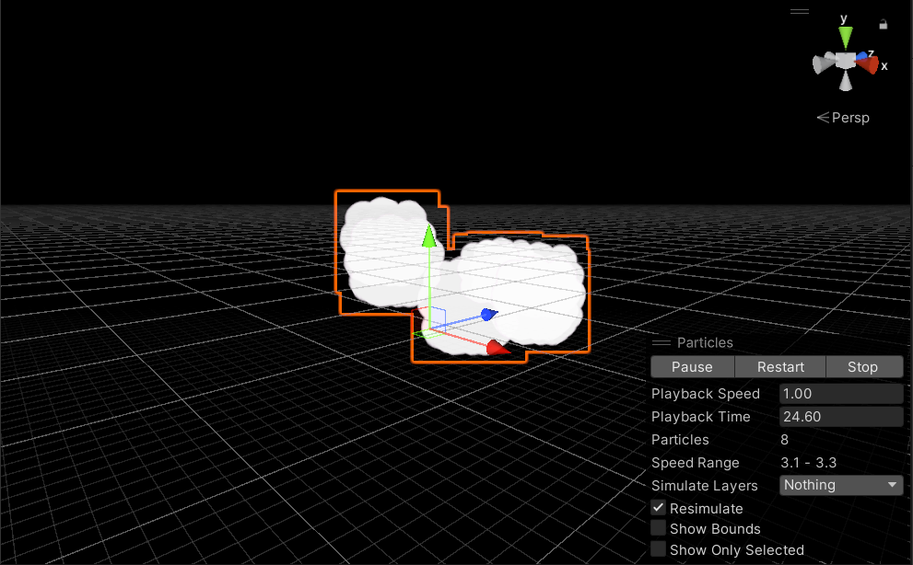
最終編集日：1月19日 作成者：赤堀
プレイヤー
プレイヤー横
Game＿プレイヤー概要
基本要素
プレイヤー数：2
キャラクターモデル：ハムスター
探索中も戦闘中も、プレイヤーは探査機から落ちるようになっている
プレイヤーが二人とも探査機から落ちたらゲームオーバーとなる
ユーザーに与える体験目標
2人で協力し、うまくバランスをとりながらクリアするゲーム
↓
協力要素を持たせることでコミュニケーションを誘発し、プレイしている人も周りで見ている人も興味を持つようなゲーム
基本動作
←プレイヤー正面
操作方法
・移動（左スティック）
・ダッシュ（トリガー）
・救出（Aボタン）
救出時に表示される赤い円の上でAボタンを押すと救出することができる
・レバーの切り替え（Aボタン）
カメラを切り替えたい方向のレバーの横に立つと、レバーを傾けカメラを切り替えるこ とができる
プレイヤー後ろ→
デザイン
・プレイヤーのアニメーション
・待機
・歩く
・走る
・ぶら下がる
・救出する
・救出される
・勢いよく着地する
・ノックバックする
・凍る
・レバーを動かす
・エフェクト
・埃effectを出す
注意事項
↑埃エフェクト
※プログラム上で数値を設定する場合は、数値を後に変更しやすいようにして下さい
着地時のエフェクト→

